Slide 1
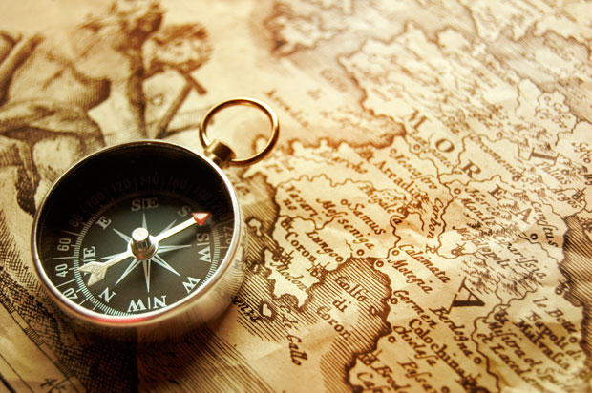
Страны Востока и колониальная экспансия европейцев

Slide 2
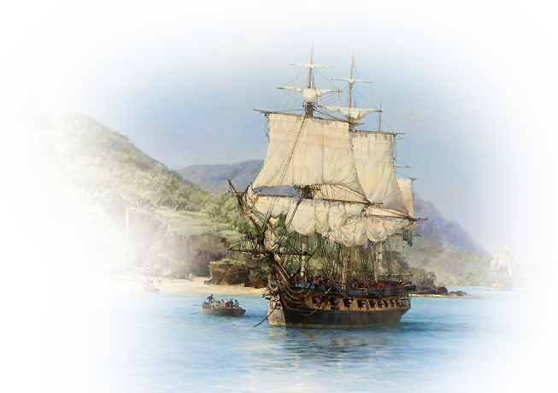

Условия начала европейской экспансии
Начало европейской колониальной экспансии совпало с эпохой Великих географических открытий (ВГО).
На протяжении XVI—XVIII вв. произошло гигантское расширение мировых связей.
Европейские мореплаватели проложили пути на Восток — в Африку, Индию, Юго-Восточную Азию и на Запад — в Южную и Северную Америку, на Антильские острова; открыли Австралию.
ВГО положили конец изолированному существованию цивилизаций. Однако встреча европейской цивилизации с народами Азии, Африки и Америки носила драматический и противоречивый характер

Slide 3
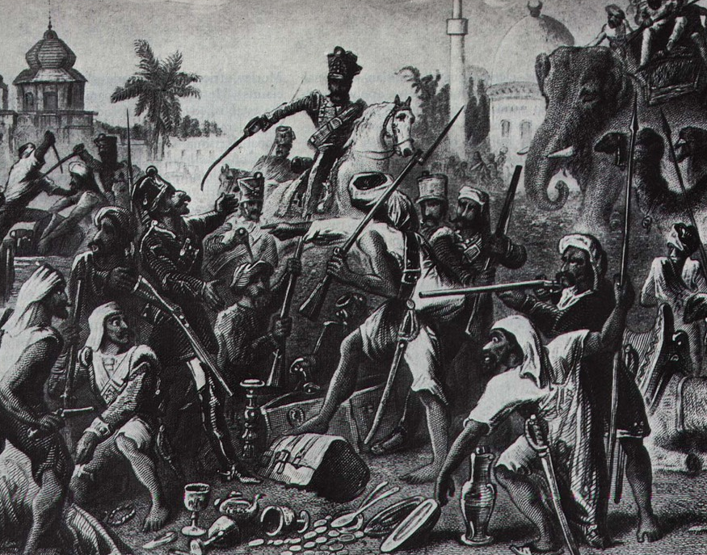
Причины и предпосылки
Потребности экономики. Быстрое развитие товарно-денежных отношений вызвало огромный спрос на золото как средство обмена.
Укрепление абсолютистской власти в Испании, во Франции и Англии. Для содержания наемной армии и пышного двора короли все больше нуждались в деньгах.
Успехи европейцев в науке и технике.
Драгоценный металл доставлялся в Европу с Ближнего Востока. Оттуда поступали через арабских (левантийских) посредников китайские и индийские товары, которые, например, пряности, ценились на вес золота. Однако во второй половине XV в. эта торговля прекратилась из-за турецких завоеваний, отрезавших Европу от ее торговых путей с Востоком. Тогда взоры европейцев обратились в сторону океана — в поисках морских путей, ведущих в Индию или мифическую страну Эльдорадо.
Европейцы устремились на новые земли. Там возникали поселения европейцев - колонии.

Slide 4
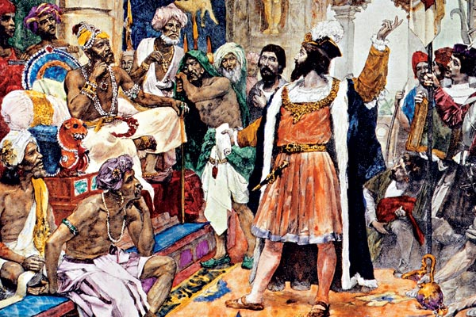
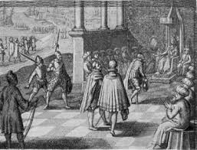
Переселенцы либо истребляли местное население, либо превращали его в рабов, либо ставили в зависимое положение. Благодаря прямому грабежу, неравноправной торговле европейские страны еще больше увеличили свои богатства, одновременно тормозя развитие других стран.
Так, подсчитано, что треть всех вложений в экономику Англии были покрыты средствами, изъятыми из одной только Индии. Главными объектами колониальной экспансии в начале нового времени были Америка и Индия.
Традиционные общества, как правило, не могли ничего противопоставить экспансии и становились легкой добычей более сильных противников.
На начальном этапе колонизации европейцы обычно не вмешивались в социально-политическую жизнь покоренных обществ. Для завоевателей было важно прежде всего экономическое подчинение колоний. Вот почему многие элементы, например, древней индийской цивилизации сохранились вплоть до наших дней.

Slide 5
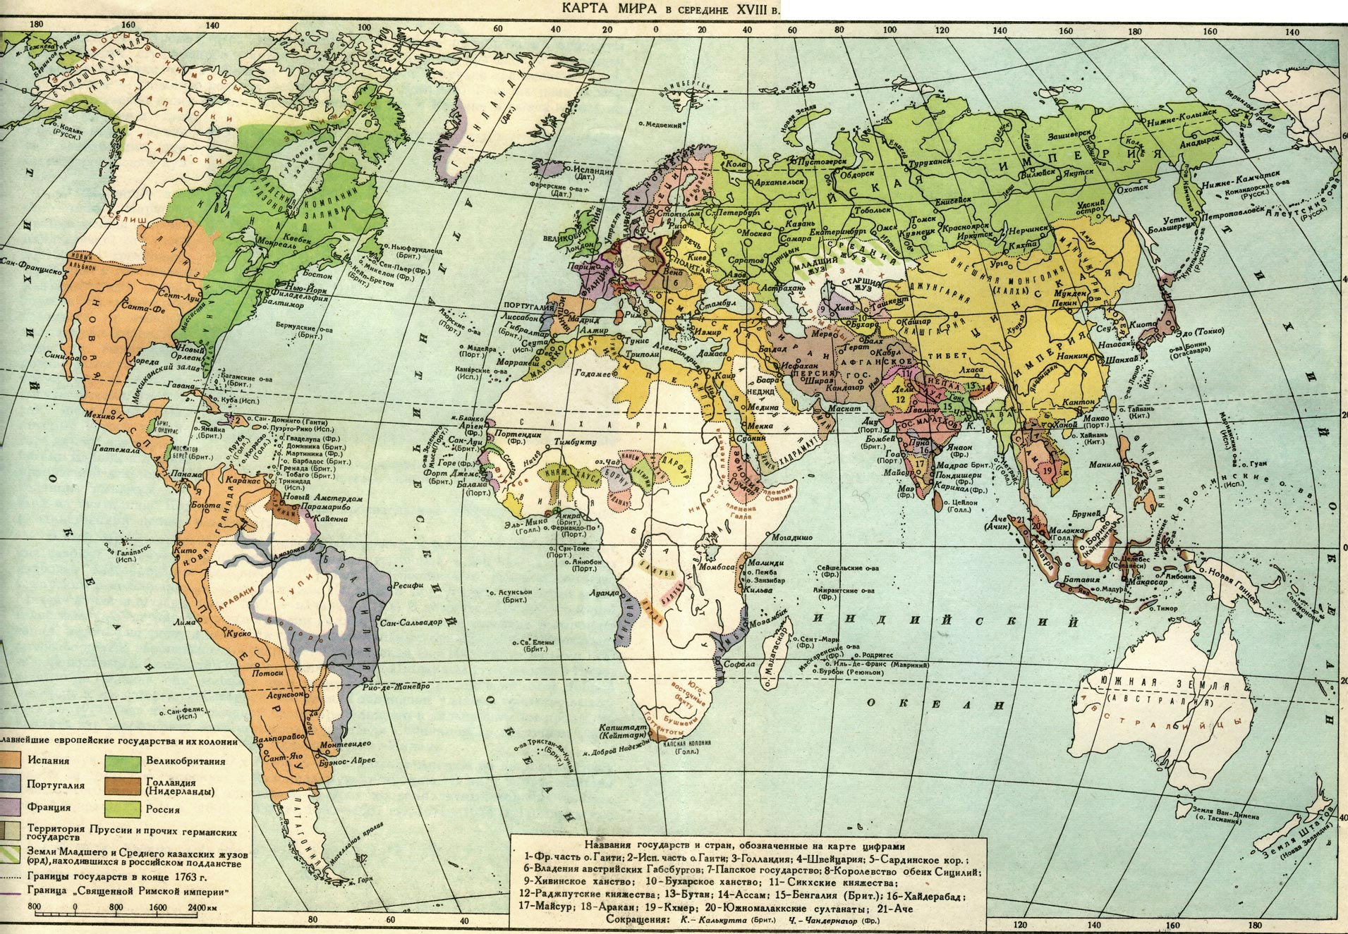
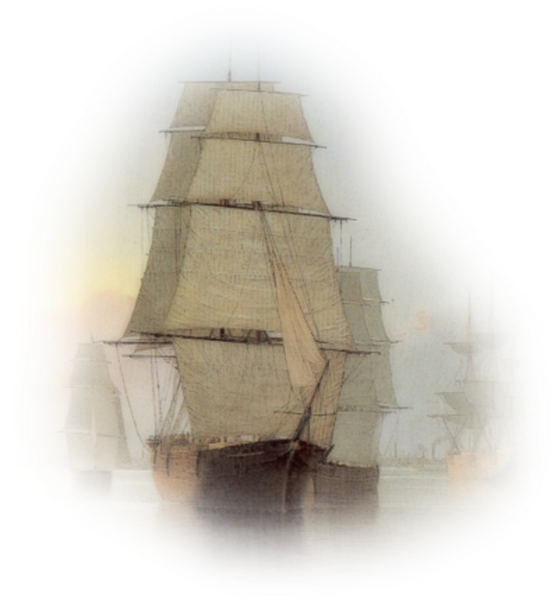
Карта мира в середине XVIII века

Slide 6
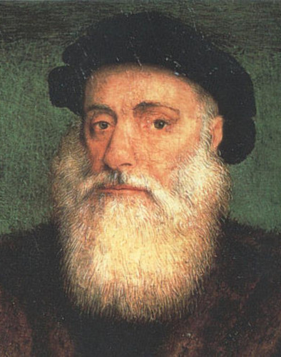
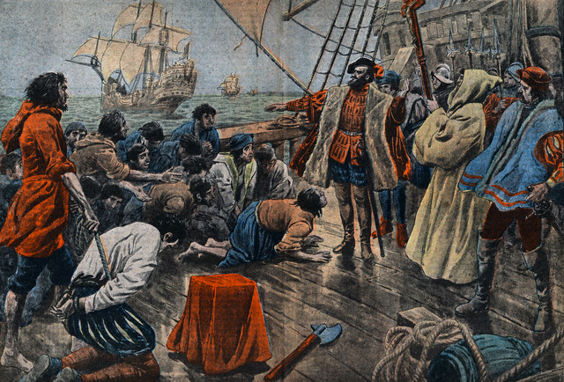
В 1498 г. Васко да Гама достиг Малабарского побережья Индии. С открытием морского пути в Индию началось образование португальской колониальной империи. Португалия была слаба, чтобы захватывать территории. Поэтому она создавала в XVI в. опорные базы (крепости и фактории) на всем протяжении морского пути от Лиссабона до Индии и Юго-Восточной Азии. Установив контроль над Молуккскими островами (Острова пряностей), португальцы взяли под свой контроль морскую торговлю Европы с Востоком.
Испанцы в Азии открыли (Магеллан, 1521 г.), а затем захватили и колонизовали во второй половине XVI в. Филиппинские острова.
Первенство Португалии было недолгим. С конца XVI в. Голландия и Англия устремляются на Восток. Голландия и Англия ставили своей целью монополизировать торговлю с Востоком и извлечь из этого максимальную выгоду.

Slide 7
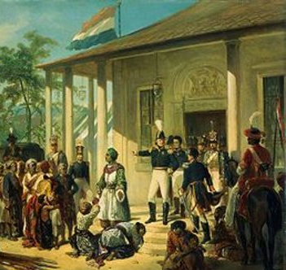
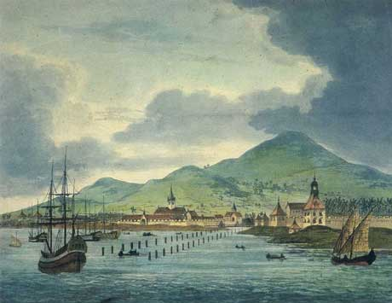
Уже в начале XVII в. голландские торговцы вытеснили с Молуккских островов португальцев и испанцев, захватили на Яве Джакарту (Батавию), которая вскоре стала центром их колониальных владений. В 1641 г. они овладели Малаккой — опорным пунктом португальских владений в Юго-Восточной Азии. Во второй половине XVII — первой половине XVIII в. были подчинены государства Явы и Мадура. Основой голландской колониальной империи стал Индонезийский архипелаг. В Индонезии голландцы применяли крепостную систему принуждения, заставляя местных крестьян выращивать кофе, пряности, тростниковый сахар - крайне ценный товар на европейских рынках.
Во второй половине XVII в. Англия сломила колониальное и морское могущество Голландии. Последняя сумела сохранить владения лишь в Азии. Во второй половине XVIII в. английская Ост-Индская компания приступила к завоеванию Индии. Англия превращалась в крупнейшую колониальную державу мира.

Slide 8
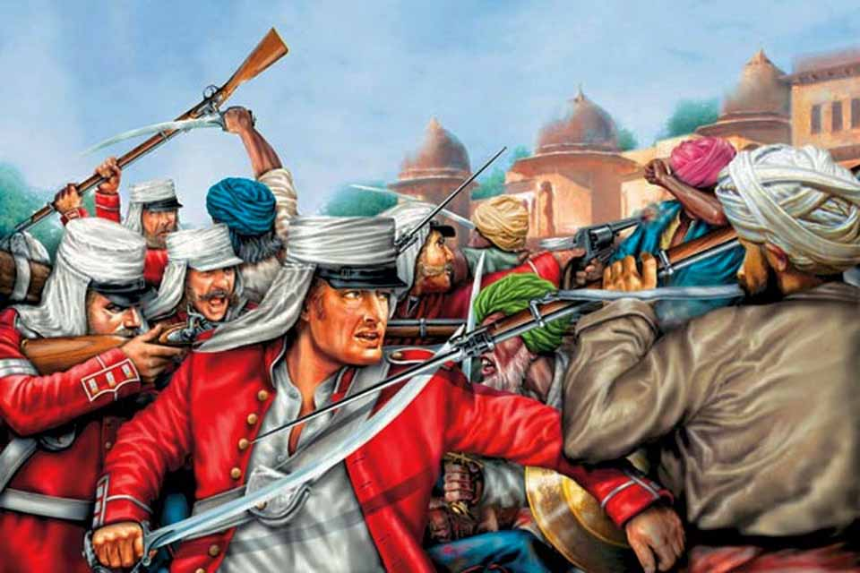
В начале ХVII в. англичане получили у монгольского правительства разрешение временно обосноваться в Бомбее. Позднее англичане построили укрепленный город Калькутту.
В последней трети ХVII в. в Индии появились французы. Центром их деятельности стал город Пондишери. Губернатор Пондишери Дюплекс создал войско из индийских наемников (сипаев), которое использовал для захватов в Декане (Центральная Индия). Успехи французов обеспокоили англичан, и они стали создавать такие же сипайские части и оказывать военную помощь противникам Франции.
В 1758 г. англичане под командованием Клайва разгромили войска правителя Бенгалии, которая оказалась в руках англичан. Исход англо-французского соперничества в Индии решила Семилетняя война (1756-1763). За Францией было сохранено право торговать с Индией, владеть городом Пондишери и несколькими другими пунктами на побережье, но она должна была вывести из Индии войска.

Slide 9
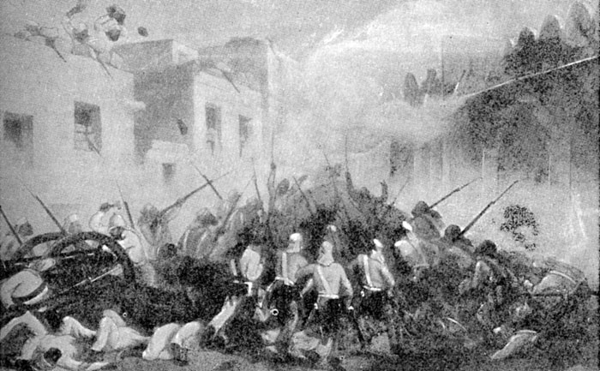
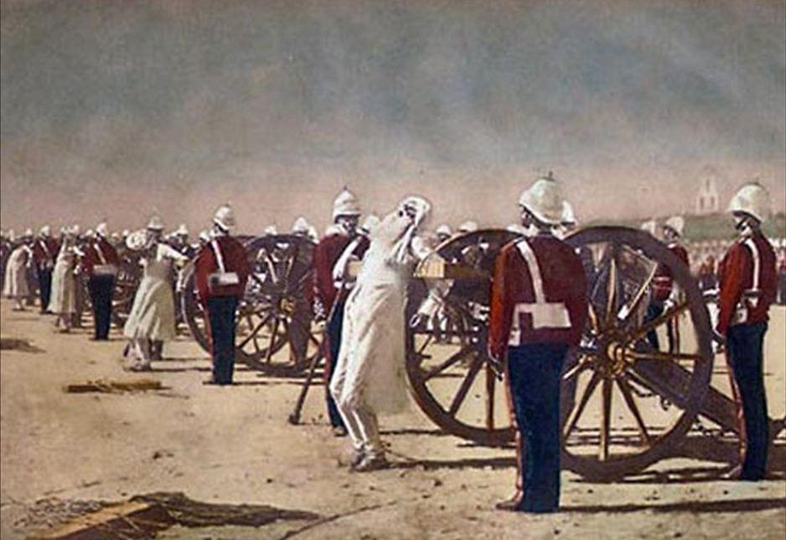
Народы Азии упорно сопротивлялись европейским захватчикам. Английская Ост-Индская компания в течение почти ста лет (1757-1849) вела непрерывные войны за расширение своих колониальных владений в Индии, завершив в 1849 г. аннексией Пенджаба утверждение своего господства над всем Индостаном. Против англичан в Индии неоднократно поднимались народные восстания. В XVIII в. самым крупным было восстание санияси в Бенгалии.
Против голландцев в Индонезии также поднимались народные восстания. Таково крупное восстание в 1674 г. под руководством Трунджайя, охватившее Яву и Мадуру. Голландцам потребовались годы, чтобы задушить это восстание. Еще более крупное восстание произошло под предводительством бывшего раба Сурапатти в конце XVII и начале XVIII в. Только к 1719 г. последние очаги восстания были ликвидированы.

Slide 10
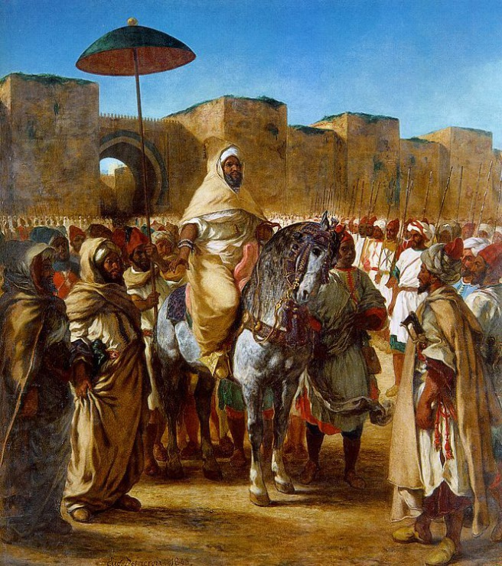
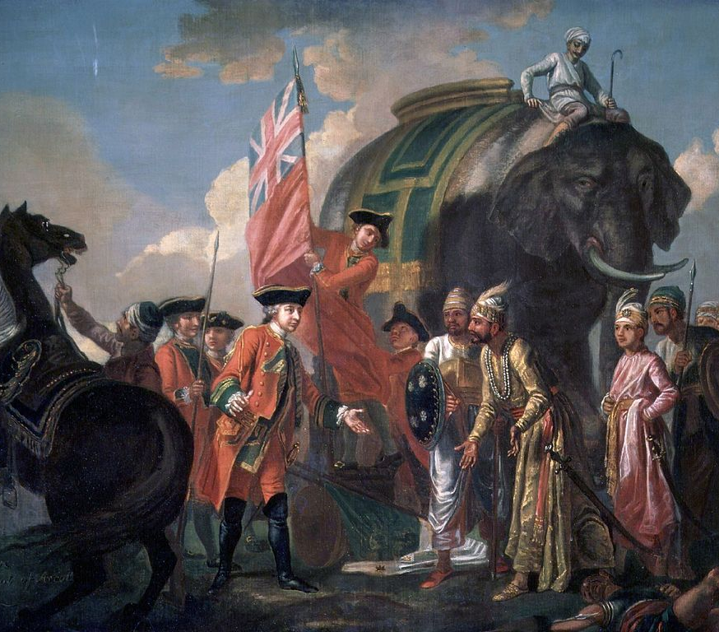
Феодальная раздробленность Индии и Индонезии, искусное разжигание колонизаторами вражды между соперничающими государствами; проведение ими политики «разделяй и властвуй», направленной на использование религиозной и национальной розни и классовых противоречий; склонность местных феодалов, нередко принимавших участие и даже игравших руководящую роль в народных выступлениях, к сговору с колонизаторами ради своих корыстных интересов; стихийный и разрозненный характер борьбы крестьян и ремесленников; наконец, огромное превосходство военной организации и вооружения англичан и голландцев — все это объясняет, почему колонизаторам удавалось не только подавлять сопротивление народов Индии и Индонезии, но и все более расширять свои владения в этих странах.

Slide 11
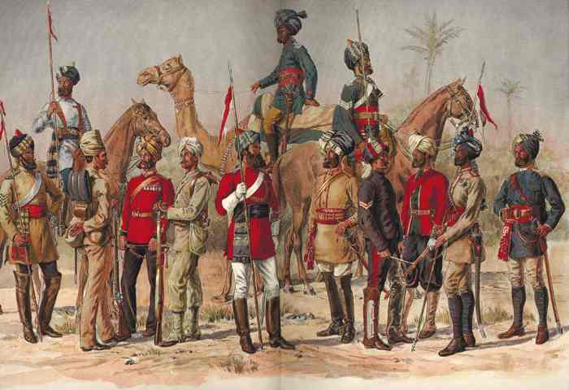
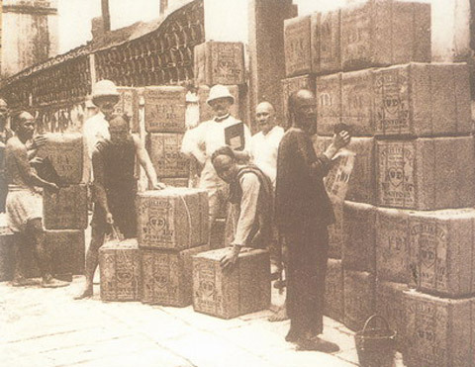
Начавшиеся с ХVI в. колониальные захваты европейцев расширялись с каждым веком, завоевывая все новые и новые районы Востока. Колонизаторы в основном занимались неравноправной торговлей.
В ХIХ в. картина меняется. Произошли существенные изменения в методах эксплуатации колоний, когда внеэкономические методы заменяются экономическими. Мощный толчок колониальным захватам дало начало промышленного переворота на Западе. Применение машин вызвало резкое увеличение производства товаров и породило проблему сбыта продукции. Это было время колониальных захватов промышленного капитализма, когда поток фабричных товаров стал превращать страны Востока в рынки сбыта и источники сырья.

Slide 12
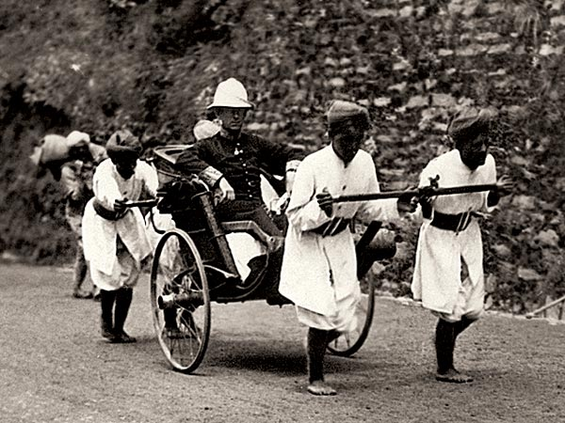
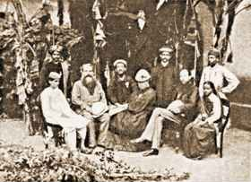
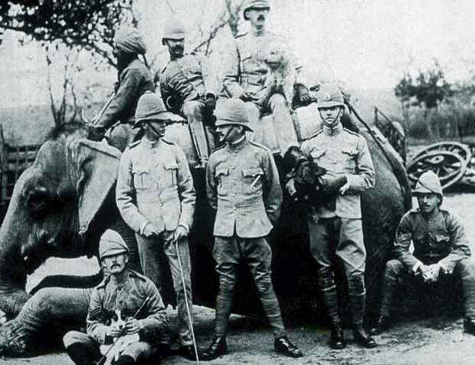
В первой половине XIX в. главным методом эксплуатации колоний становится массовый ввоз западных товаров на рынки зависимых стран. В вывозе из колоний место пряностей и готовых изделий в XIX в. заняли продовольствие и сырье.
Во второй половине XIX в. главным методом эксплуатации колоний становится вывоз капитала. Он осуществлялся в двух формах: финансового (займы и кредиты) и промышленного (создание фабрик, заводов, железных дорог, банков) капитала. Переход от вывоза товаров к вывозу капитала объясняется возросшей конкуренцией в метрополиях, которая вынуждала предпринимателей в поисках более высоких прибылей переносить производство в районы дешевых рабочих рук и дешевого сырья.
Изменение методов эксплуатации имело чрезвычайно важные последствия для стран Востока.

Slide 13
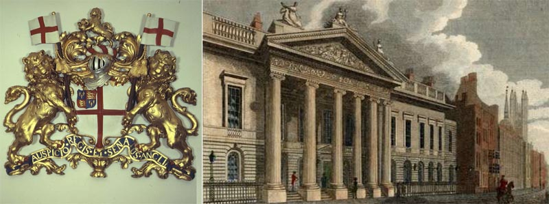
Изменился сам принцип управления колониями. С развитием в метрополиях зрелого фабричного капитализма окончательно изжила себя связанная с преобладанием торгового капитала система эксплуатации колоний и управления ими через монопольные торговые компании.
Характерен пример английской Ост-Индской компании, которая держала в своих руках в течение двух веков всю английскую торговлю с Индией, Китаем и Японией, имела свой военный и торговый флот, свою администрацию во всех обширных владениях. Компания мало считалась с интересами английской промышленности. Под давлением капиталистических кругов Англии парламент в 1813 г. лишил Ост-Индскую компанию монополии на торговлю с Индией. В 1833 г. Ост-Индская компания была лишена монополии на торговлю с Китаем, а затем и с Японией; позднее компания была ликвидирована вообще, а функции управления подчиненными ей колониями перешли к государству.
Внешним проявлением смены методов колониального управления стало учреждение в 1854 г. британского министерства колоний.

Slide 14
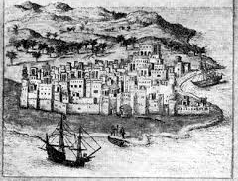
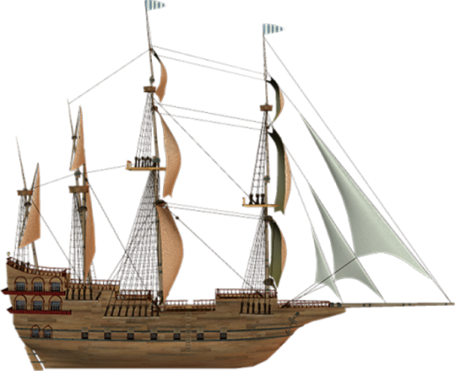
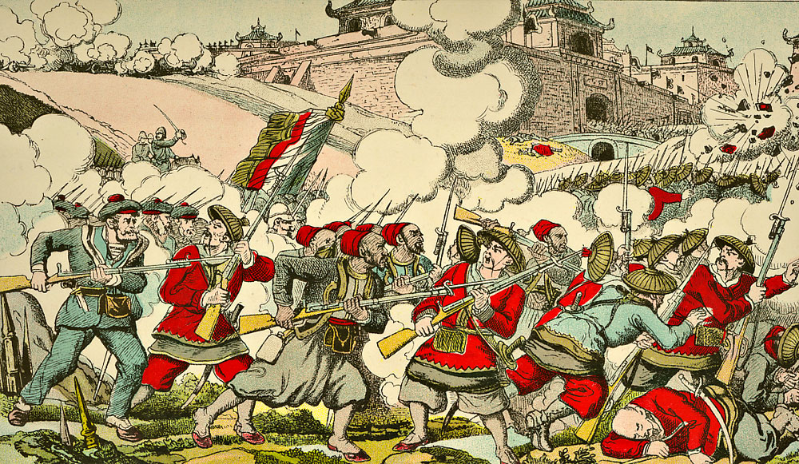
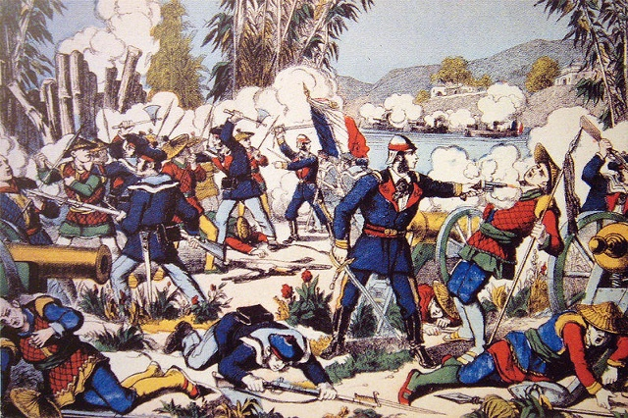
В 1819 г. Англия захватила остров Сингапур, отторгла у Оттоманской империи Аден (1839) и остров Перим (1842).
Франция к середине XIX в. захватила южную часть Вьетнама. Происходило также завоевание Камбоджи (Кампучии). Здесь французские колонизаторы применили новую форму господства — протекторат (1863).
Еще при Наполеоне III Франция стремилась закрепиться в Индокитае. В 1880-е гг. она активизировала свою экспансию в этом регионе. Это вызвало обеспокоенность в Англии. Укрепление Франции в данном регионе могло угрожать колониальному господству Англии, прежде всего в Индии.

Slide 15
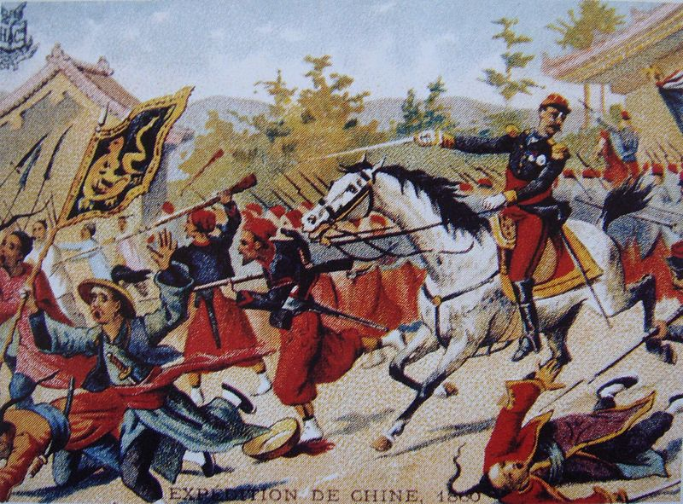
К началу XX в. в Азии Англия завершила захват Бирмы и установила контроль над Афганистаном, Франция подчинила себе Индокитай.
Новым явлением в развитии колониализма стало появление полуколоний — формально независимых стран, связанных неравноправными соглашениями экономического и политического характера.
В Азии такими странами стали Иран, Китай. Колонизаторы, действуя с помощью кредитов и займов, взяв под свой контроль местные таможни, добившись права на создание своих предприятий и банков, к концу XIX в. контролировали финансы, торговлю и ключевые отрасли экономики этих стран. Экономическое закабаление часто сочеталось с силовым давлением.

Slide 16
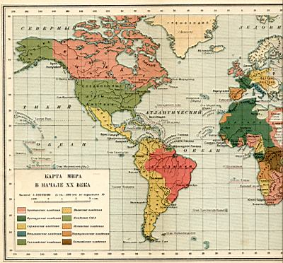
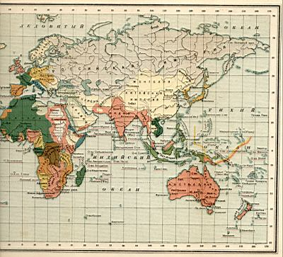
Карта мира в начале XX века
К началу XX в. мир оказался поделенным между великими державами. В Азии единственной полностью независимой страной была только Япония. В результате раздела мира образовались целые колониальные империи, причем некоторые из них многократно превосходили размерами метрополии.
В итоге бурного развития колониальной экспансии общий характер международных отношений усложнился, в них появились новые сложные проблемы и противоречия, приводившие к росту конфликтности в мире.

Slide 17
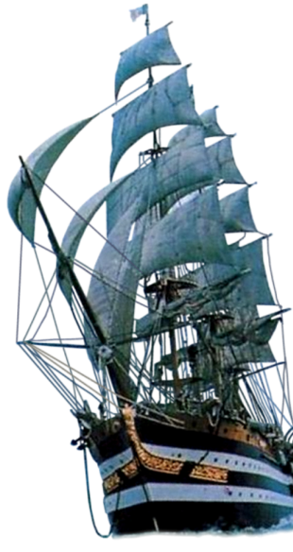
Последствия европейской колониальной экспансии
Великие географические открытия привели к небывалому расширению пределов известного мира. Начался длительный процесс сближения и взаимодействия цивилизаций. Однако он был омрачен европейской колониальной экспансией, в результате которой значительная часть мира превратилась в источник обогащения Европы, ее экономического и политического могущества. Колониальная добыча стала основой первоначального накопления, утверждения капитализма и создания мирового рынка.
Европейская колониальная экспансия затронула различные сферы жизни народов мира. Она положила начало глубокому и устойчивому взаимодействию цивилизаций.
Установление прочных торговых связей между колониями и метрополиями стимулировало развитие торгового
производства и товарно-денежных связей в странах Востока. Создание иностранцами промышленных предприятий, железных дорог, телеграфных линий заложило основы современного сектора в экономике восточных стран.

Slide 18



Последствия европейской колониальной экспансии
В то же время эти объективно прогрессивные изменения сопровождались обеднением населения, разорением и голодной смертью местных производителей, разрушением привычных норм жизни. Установление колониальных режимов сопровождалось выкачиванием из восточных стран огромных богатств в виде сырья, продовольствия, денежных средств. Экономика колоний, несмотря на все позитивные изменения, развивалась однобоко, поскольку колонизаторы вкладывали средства лишь в выгодные для себя отрасли производства.
Роль колонизаторов на Востоке достаточно противоречива.
С одной стороны, они объективно содействовали ускорению развития восточных стран, с другой — это ускорение сопровождалось ограблением колоний и полуколоний, привело к многочисленным жертвам среди местного населения.

Slide 19
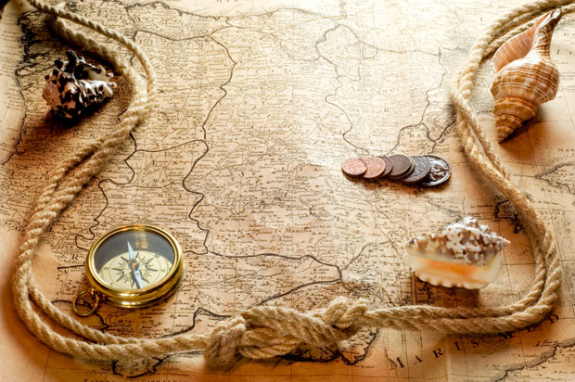
Спасибо за внимание !!!

